Slide 1
Background

Slide 2
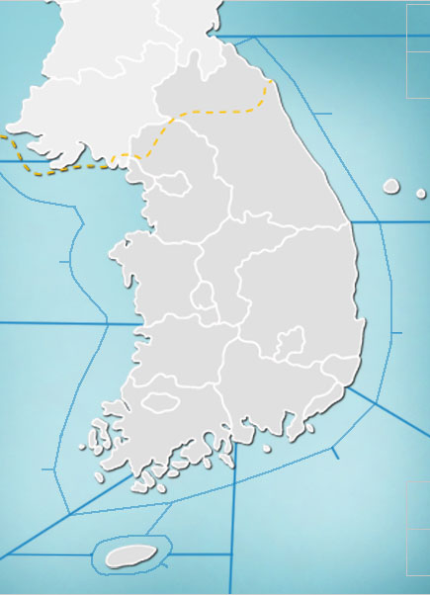
Background

Slide 3


Weather Icon

Slide 4
Information’s
Used Font
14.5°
17.5°
10.5°
미세먼지: 나쁨
미세먼지: 보통
미세먼지: 좋음
시흥시
시흥시
시흥시
업데이트 4/25 오전 8:53
업데이트 4/26 오후 1:21
업데이트 4/27 오후 8:48

Slide 5
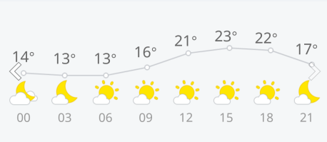
Information’s
Layout
Integrate
통합대기
통합대기
55
55
보통
민감군 주의하세요
보통
민감군 주의하세요
+
=
55
좋음
~ 50
보통
~ 100
나쁨
~ 250
매우나쁨
~ 500
좋음
~ 50
보통
~ 100
나쁨
~ 250
매우나쁨
~ 500
시간별대기예보
시간별대기예보
15시 16시 17시 18시 19시 20시 21시 22시
55
100
270
400
310
190
40
40

Slide 6
통합대기
통합대기
시간별대기예보
인천
서울
23.8
23.8
서울
서울
서울
서울
서울
23.8
23.8
23.8
23.8
23.8
주간별대기예보

Slide 7
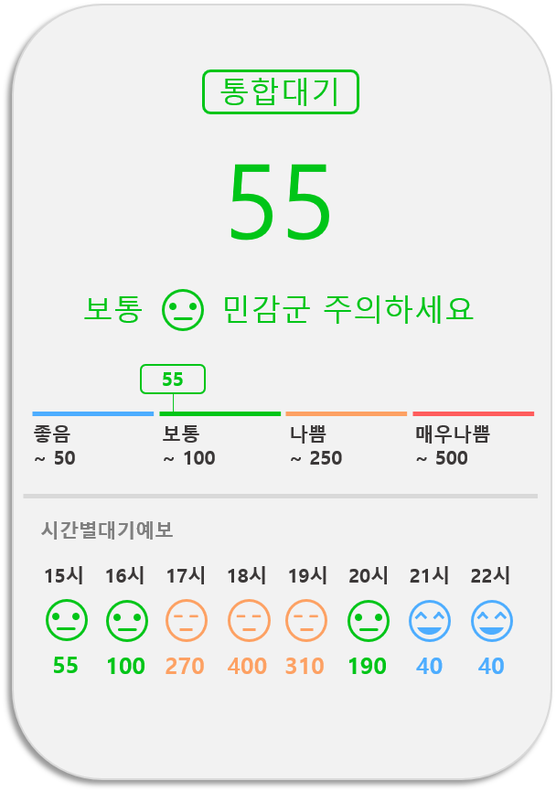
프로그램소개 - 상세한 미세먼지
17.5°
통합대기
55
보통
민감군 주의하세요
55
미세먼지: 보통
좋음
~ 50
보통
~ 100
나쁨
~ 250
매우나쁨
~ 500
시흥시
시간별대기예보
15시 16시 17시 18시 19시 20시 21시 22시
업데이트 4/26 오후 1:21
55
100
270
400
310
190
40
40

Slide 8
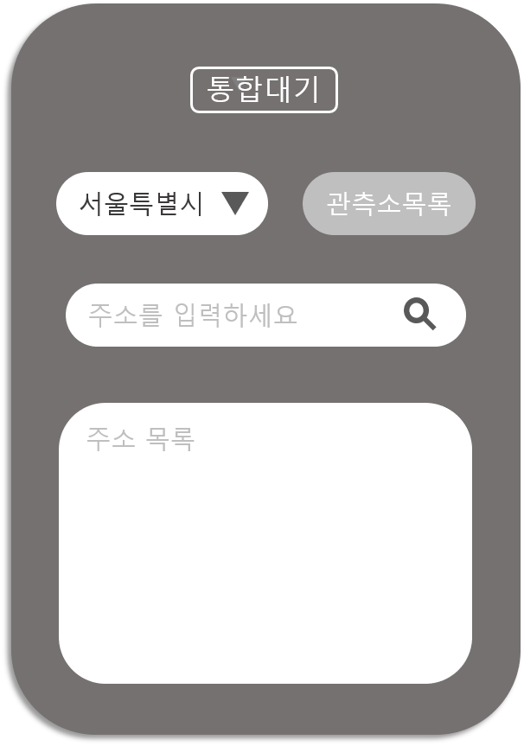
프로그램소개 - 간편한 주소 검색
17.5°
통합대기
서울특별시
관측소목록
주소를 입력하세요
미세먼지: 보통
주소 목록
시흥시
업데이트 4/26 오후 1:21

